Slide 1
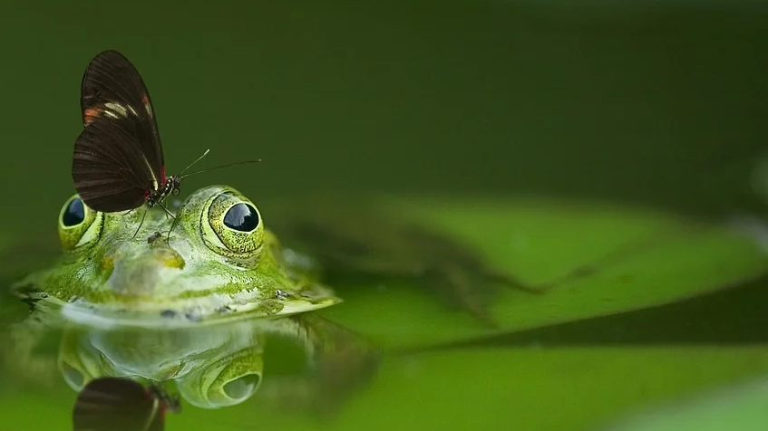
语文 二年级 上册 配人教版
坐井观天
PEOPLE'S EDUCATION EDITION LANGUAGE SECOND GRADE FIRST VOLUME
汇报人：PPT818

Slide 2
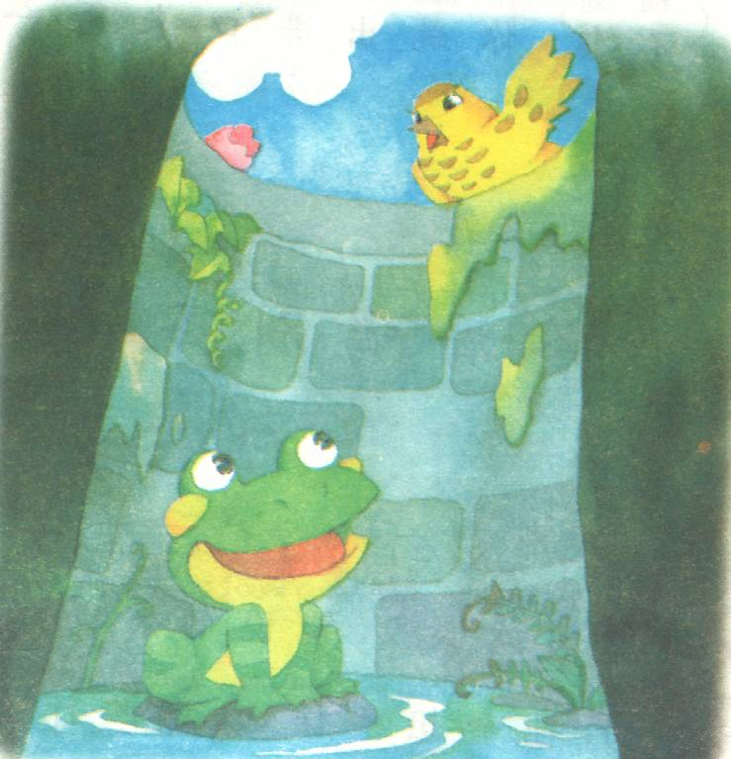
课前导入
从前有一只青蛙坐在这口古老的井里。一天，一只小鸟飞来，落在井沿上，咦！后来怎样呢？

Slide 3
字音学习
xìn yán tái
信 沿 抬
（相信） （井沿） （抬头）
jì wā cuò
际 蛙 错
（无边无际） （青蛙） （对错）
dá hái huán
答 还 还
（回答） （还好） （还家）

Slide 4
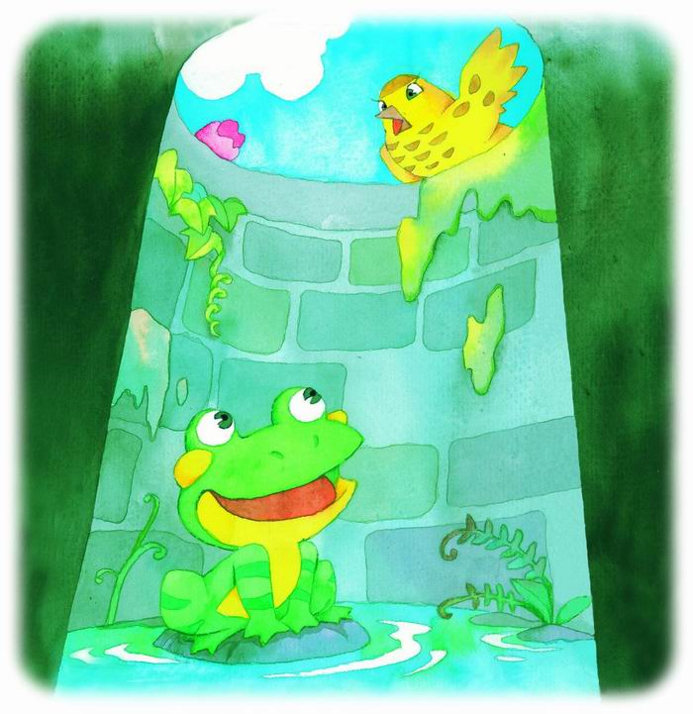
整体感知
课题“坐井观天”是什么意思？
课文里讲的是谁“坐井观天”？
青蛙和小鸟在争论什么？
它们是为了一件什么事争论起来的？
坐井观天

Slide 5
细读课文
想一想，青蛙和小鸟为什么有不同的看法？
小鸟飞翔在无边无际的天空，而青蛙生活在井底，它们的视野不一样。

Slide 6
细读课文
1、“无边无际”什么意思？
练习说话： 是无边无际的。
天空
2、比较句子：
天无边无际，很大很大。
天无边无际，大得很呐！

Slide 7
细读课文
3、“大话”什么意思？青蛙为什么觉得小鸟的话是大话？
4、比较句子：
天不过井口那么大，不用飞那么远。
天不过井口那么大，还用飞那么远吗？

Slide 8
引导想象
如果有一天青蛙真的跳出井口，它会想些什么？说些什么？
从这个故事中你们知道了什么？懂得了什么？

Slide 9
词语总结
1、坐井观天的意思是：井底的 以为天只有 。
比喻有的人 短浅，看得不广不远 正确。
2、无边无际： 际：边缘处。形容范围极为广阔。没有边际。
3、一···就···：我一抬头就看见天。
爸爸一起床就去跑步。
青蛙
井口那么大
见识
还自以为

Slide 10
总结
学了《坐井观天》这篇课文之后，我们有什么样的启发呢？
本文通过青蛙和小鸟对天的大小的争论，告诉我们一个道理：站得高，才能看得远；看问题，认识事物，站得要高，看得要全面，不然就会像青蛙那样犯了错误还自以为是。

Slide 11
课后作业
1、有感情地朗读课文。
2、请根据课文内容，展开丰富的想象，续写课文。

Slide 12
语文 二年级 上册 配人教版
感谢聆听
PEOPLE'S EDUCATION EDITION LANGUAGE SECOND GRADE FIRST VOLUME
汇报人：PPT818

